Slide 1

Diplomatura en Ciencias de Datos
Trabajo Final Grupo 1
Predicción de baja de clientes de un banco

Slide 2

Datos
Set de datos con información de clientes de un banco.
Números de cliente, gastos de tarjetas Visa y Mastercard, saldos de las cuentas, etc.
Notes:
Trabajamos con un dataset que contiene información sobre clientes de un banco, y que va desde enero de 2013 hasta abril de 2014, 16 meses en total.
En este set de datos hay información sobre los números de cliente, gastos de tarjetas de débito y crédito tanto de Visa como de Mastercard, saldos de las cajas de ahorro y cuentas corrientes, préstamos personales, transferencias, etc. Todo tipo de información tanto financiera como de operatorias en el banco.

Slide 3
Objetivo del trabajo
Predecir si un cliente del banco se va a desvincular o no de la organización pasados dos meses.
Notes:
Lo que se quiso lograr fue, utilizando los datos y varios modelos predictivos que vamos a mencionar más adelante, poder pronosticar lo más certeramente posible si una persona va a dejar de ser cliente del banco dentro de dos meses.

Slide 4
Limpieza de los datos
Eliminamos todas las columnas que no eran relevantes para el modelo predictivo.
Seleccionamos para trabajar el mes de septiembre de 2013, a partir del cual vamos a predecir los clientes que se van en noviembre.
Convertimos las variables categóricas en binarias para que el modelo las pueda trabajar.( 0=No, 1=Sí)
Notes:
¿Por qué elegimos septiembre de 2013?
Porque a la hora de generar la variable target (baja o no) era necesario contar con la información de los dos meses siguientes, en este caso Octubre y Noviembre. Nos pareció que no se trataban de meses críticos ni con fechas festivas, donde la gente suele cambiar su comportamiento por factores externos. Además necesitábamos la información de los dos meses previos, ya que también tuvimos en cuenta los consumos anteriores de las tarjetas. Estos meses anteriores (Agosto y Julio) si bien podrían llegar a tomar las vacaciones de invierno, el aumento de consumo no es tan generalizado como pasaría en las fechas festivas o en el verano (por las vacaciones). También podría pasar que si tenemos en cuenta fin de año una persona se dé de baja por el simple hecho de ser el fin del ciclo (hay renovaciones de tarjetas, seguros o planes por ejemplo)

Slide 5
Limpieza de los datos
Sumarizamos variables.
Agregamos columnas para ver el uso de la tarjeta de crédito de forma mensual.
Notes:
Sumarizamos variables. Es decir, unimos columnas que contenían información similar y las agrupamos en una nueva feature.
Por ej.: sumamos las columnas de préstamos personales, préstamos prendarios y préstamos hipotecarios para crear una columna sumarizada de préstamos totales por cliente.
También hicimos un análisis tomando los datos de meses anteriores y agregamos columnas con el consumo de esos meses para tener la variación de consumo mensual.

Slide 6
Entrenamiento del modelo
Train 75%
Test 25%
X = features numéricas a considerar
Y = Variable Objetivo (1 o 0)
Notes:
El 75% de los registros del dataset fueron utilizados para entrenar al modelo y el 25% restante se usaron para testear a los modelos ya entrenados.
Para el entrenamiento de los modelos definimos dos variables X e Y. La variable X fueron las features numéricas del dataset a ser consideradas, y la variable Y es la variable objetivo, que puede ser 1 (el cliente se va a dar de baja en dos meses) o 0 (el cliente continuará en el banco).

Slide 7
Algoritmos
Los modelos predictivos que utilizamos son:
KNN
Random Forest
Logistic Regression
Notes:
Utilizamos cuatro modelos predictivos distintos para este trabajo. Estos fueron el algoritmo KNN, un random forest y también el método de regresión logística.

Slide 8
Con todos los datos.
80000 registros (más balanceado porque es mucho menor la cantidad de baja con respecto a no-baja)
Con los datos totalmente balanceados.
Entrenamiento
Notes:
Realizamos 3 iteraciones distintas sobre cada uno de los modelos: primero se entrenó al algoritmo con todos los registros del dataset, pero el resultado era muy desbalanceado, ya que se predecía que solo 373 clientes (el 0,5%) iba a darse de baja del banco. Por eso es que se volvió a entrenar al modelo, con esos 373 clientes que se iban a dar de baja en el primer entrenamiento y tomando 80.000 al azar entre los que iban a continuar, para que el conjunto quede un poco más balanceado.
Este proceso se repitió en un tercer entrenamiento con los 373 que iban a darse de baja y con 400 clientes al azar del conjunto de los que se quedaban, para hacerlo con el conjunto ya totalmente balanceado.
Terminamos observando que los mejores resultados se daban cuando entrenábamos los modelos con 800 registros, es decir, con el conjunto completamente balanceado.

Slide 9
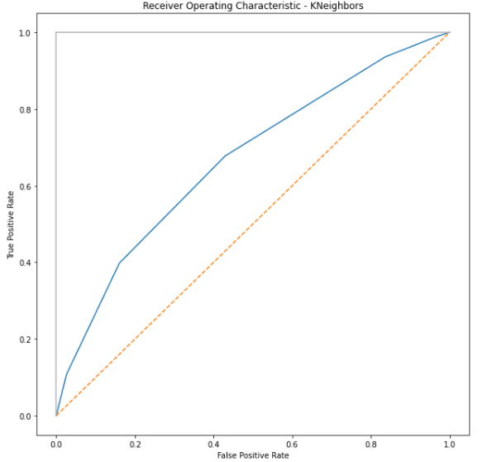
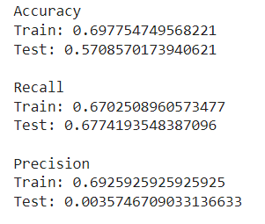
Algoritmos
KNN
Notes:
Para KNN, la mejor versión (con los datos balanceados):
El área bajo la curva ROC nos dio 0,67, el accuracy 0,57, el recall o sensibilidad 0,68 y la precisión 0,0036.

Slide 10
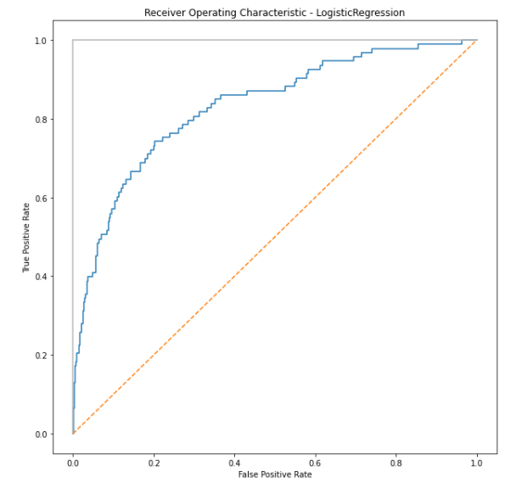
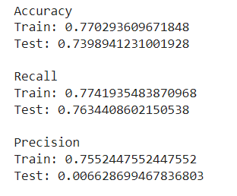
Algoritmos
Logistic Regression
Notes:
La Regresión Logística (la mejor versión, con los datos balanceados) el área bajo la curva ROC fue de 0,83, el accuracy 0,74, el recall 0,76 y la precisión 0,0066.

Slide 11
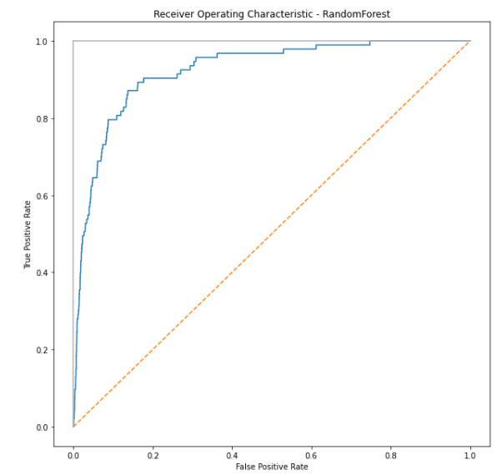
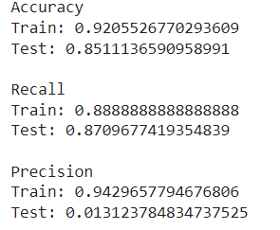
Algoritmos
Random Forest
Notes:
Para Random Forest, la mejor versión (con los datos balanceados):
El área bajo la curva ROC nos dio 0,92, el accuracy 0,85, el recall 0,87 y la precisión 0,013.

Slide 12

TPOT
Ofrece ExtraTreesClassifier.
Score similar, pero Random Forest tiene mejor precisión.
Valores similares → valida nuestras decisiones.
Notes:
Luego de probar con varios algoritmos utilizamos TPOT (que es una herramienta de AutoML para descubrir automáticamente modelos de alto rendimiento para las tareas de clasificación), y determinó que el mejor algoritmo para resolver este problema es ExtraTreesClassifier. Presenta un score similar, pero aún así el Random Forest elegido anteriormente tiene mejor precisión. Al ser similares los valores, valida nuestras decisiones.

Slide 13
Conclusiones
El modelo que mejor se ajusta es el Random Forest Balanceado.
Accuracy: 0.8511
Recall: 0.8709
La precisión es baja pero esto es esperable.
Es posible que la campaña no sea 100% eficiente.
Deberíamos contar con un set de datos más apropiado.
Notes:
A partir de los datos provistos y de las evaluaciones de los distintos modelos utilizados, se concluye que el modelo predictivo que se ajusta mejor a la necesidades es el RandomForest que utiliza el dataset balanceado, con un Accuracy de 0.8511 y un Recall de 0.8709.
Si bien no tenemos un alto valor de precisión (0.013), esto no está mal, es esperable, ya que el volumen real de datos es gigante en comparación al balanceado con el que se entrenó. (169000 registros vs 800)
Por esto, es posible que la campaña no sea 100% eficiente, ya que va a llegar a más clientes de los que realmente se darán de baja, aunque los que se iban a dar de baja van a ser seleccionados casi con certeza.
Sería necesario para solucionar este problema, contar con un set de datos con más casos de baja reales.

Slide 14
Muchas Gracias!!

